Slide 1
GRAH

Slide 2
ŠTO SAM NAPRAVILA?
U pitar sam posadila grah,
11.3.2018.stavila sam 7, 8
sjemenki zalila sam grah i
stavila sam ga na sunce.

Slide 3
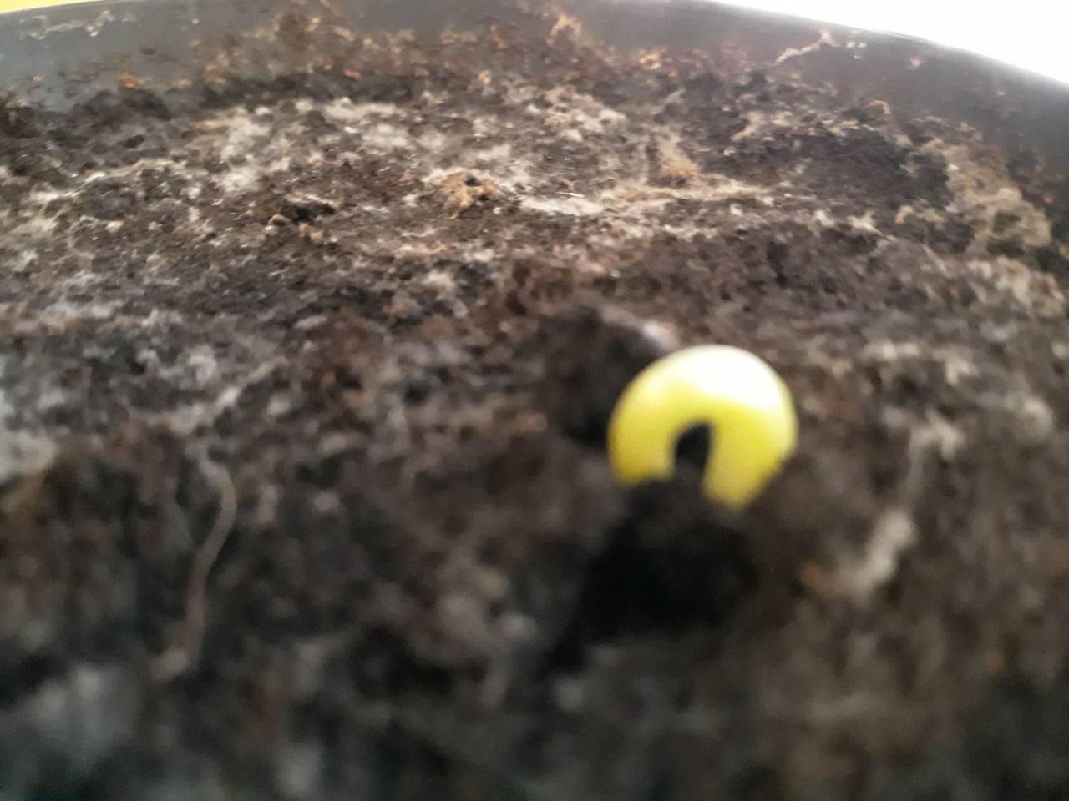
Moj grah je
počeo
nicati iz zemlje
18.3.2018.
tek je počeo
puštati klicu.

Slide 4
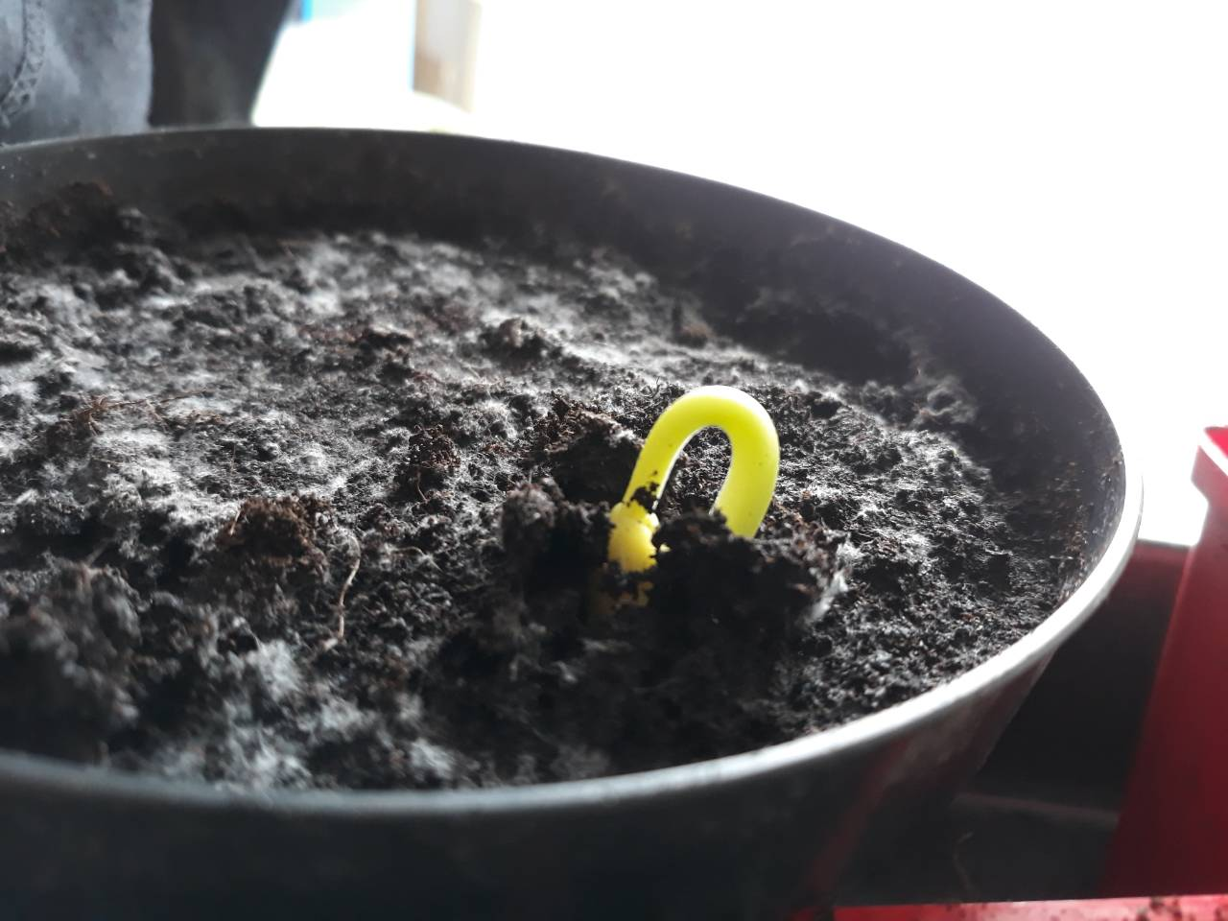
19 .3.2018 popodne
grah je malo narastao
skoro je izvirio iz zemlje
imao je 15mm zalila sam ga.

Slide 5
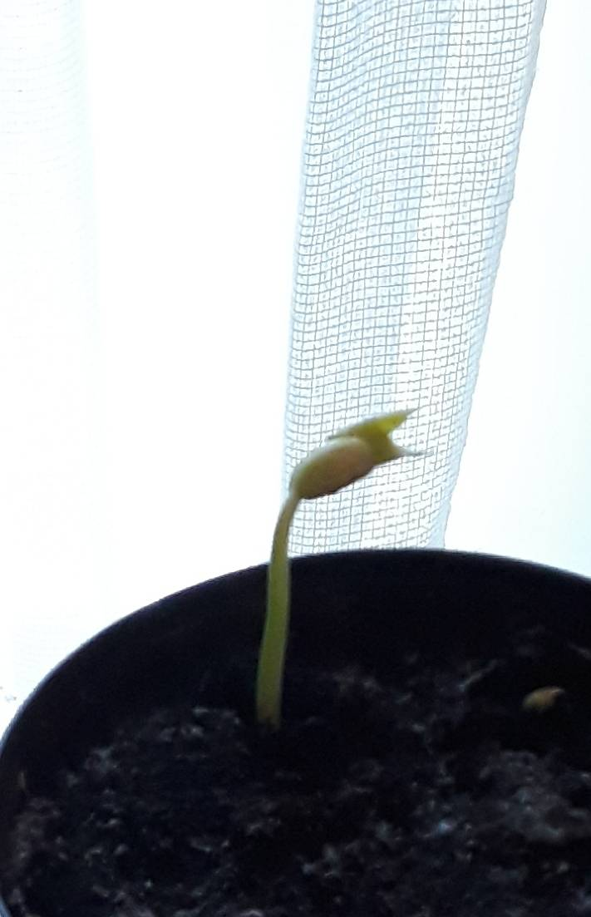
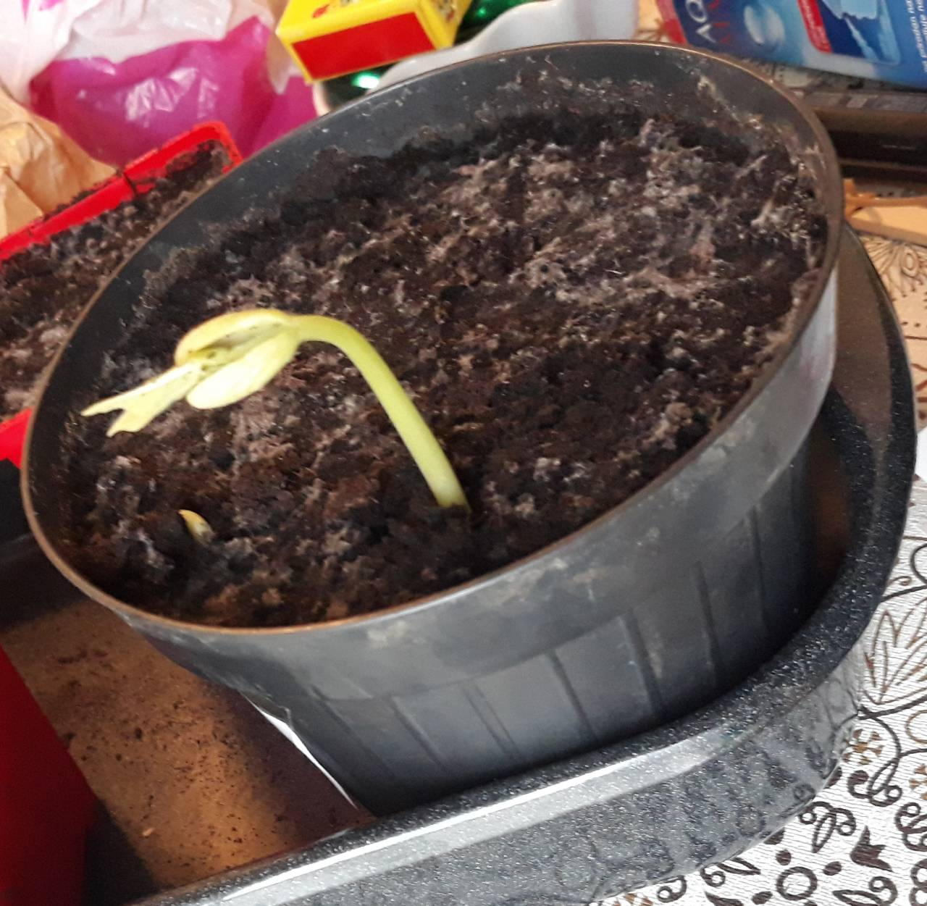
20.3.2018 grah se
polako ispravlja
počeli su se nazirati
listovi

Slide 6
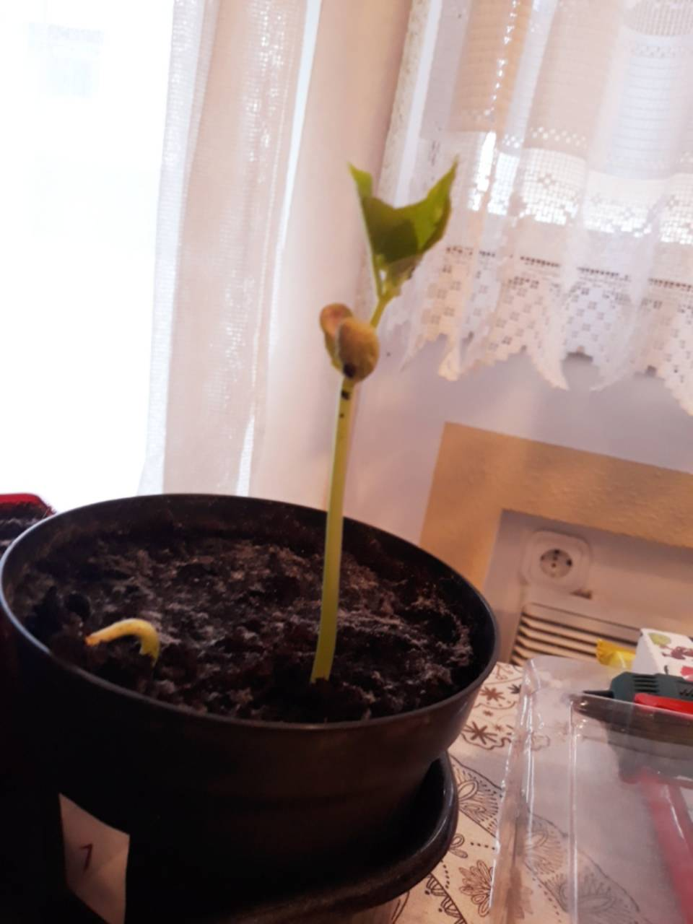
Narastao je 10 cm ima
dva mala listića dvije
supke su se malo smežurale počeo
je nicati i novi grah.

Slide 7
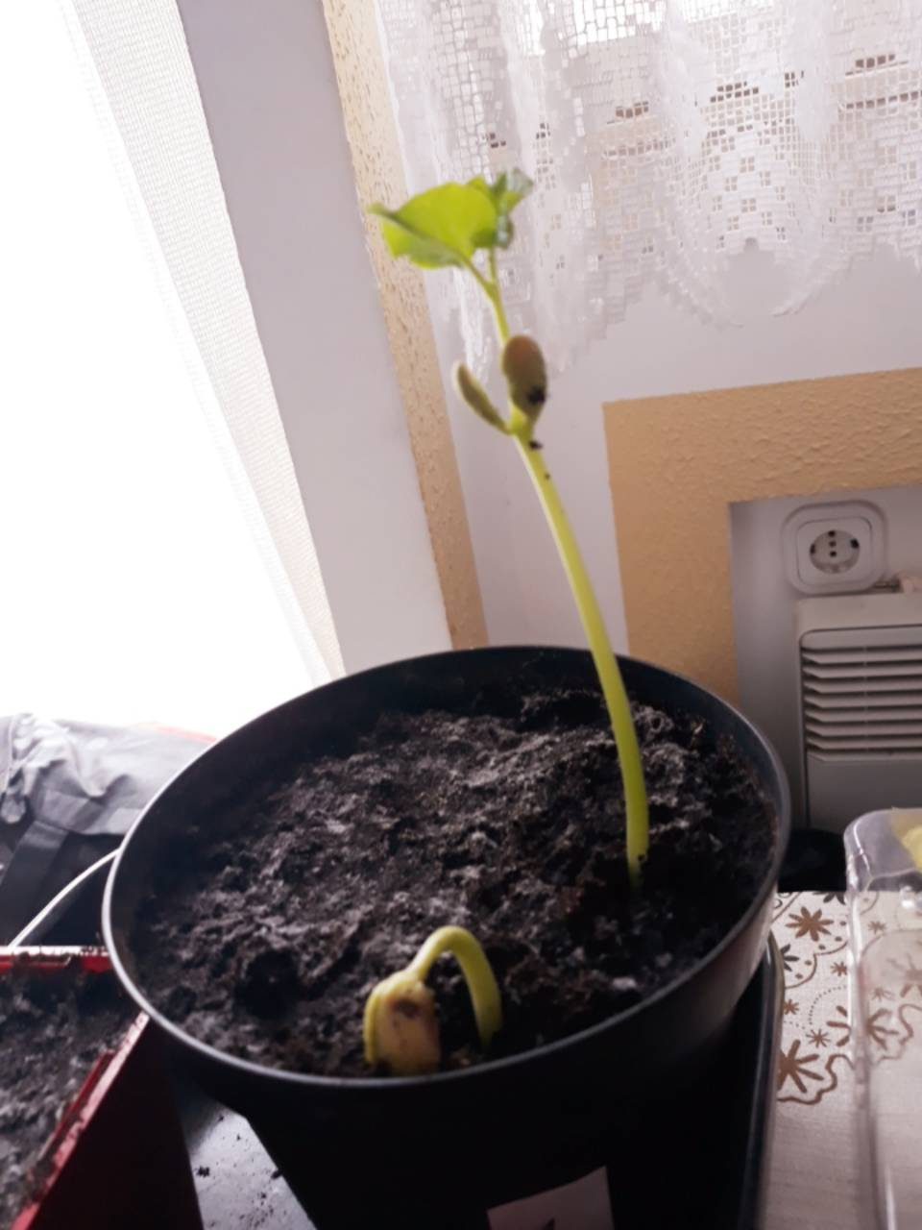
Grah ima 14 cm.
Lišća se sve više
vidjelo .Drugi grah
malo je više
izašao iz zemlje.

Slide 8
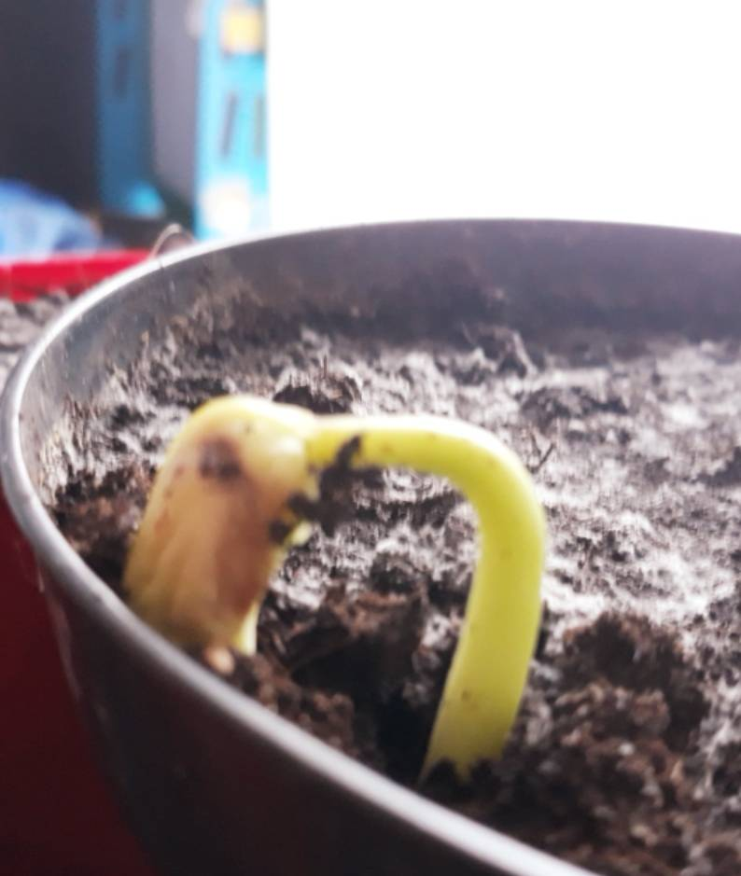
Tek je počeo provirivati
iz zemlje. Supke su mu
se malo počele razdvajati
i naziru se listovi.

Slide 9
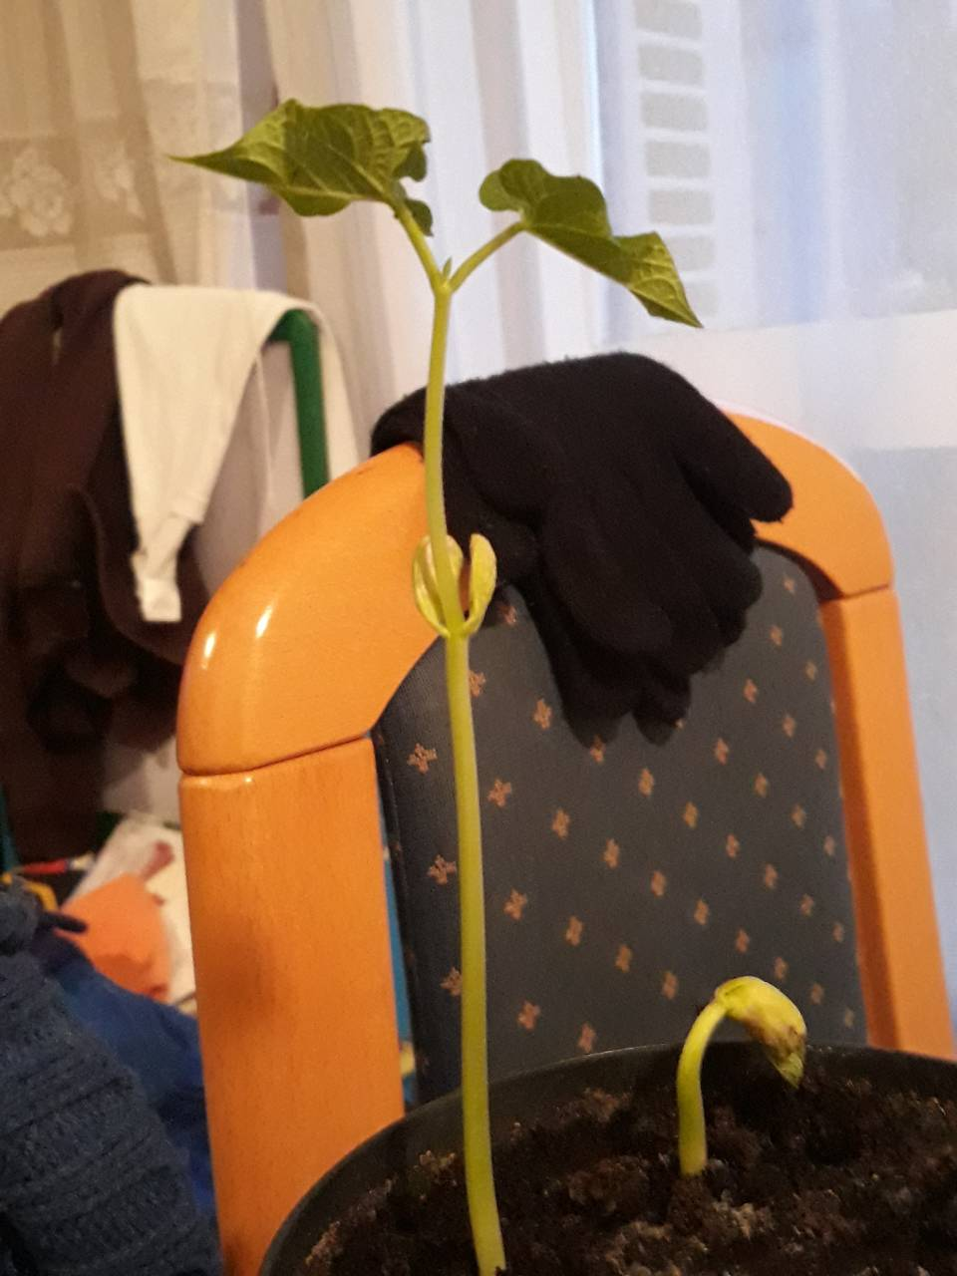
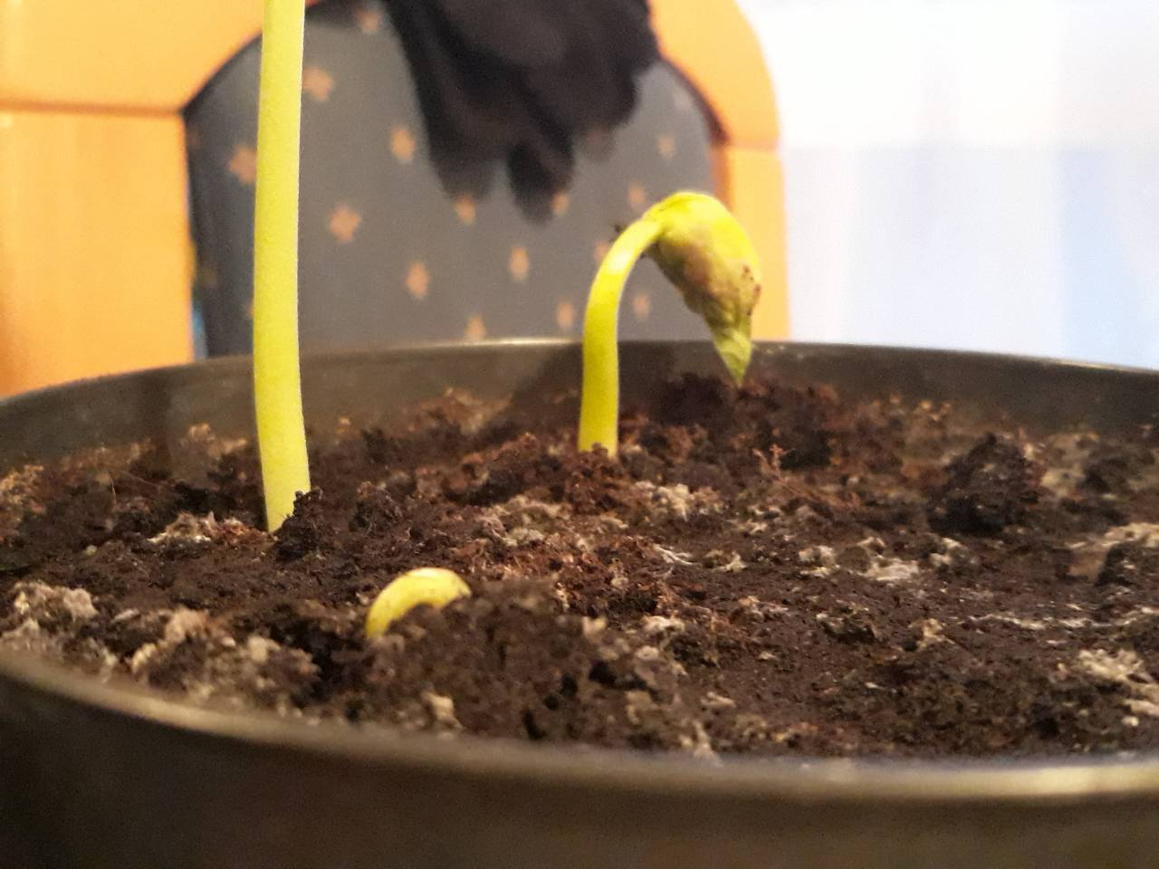
Prvi grah ima dva lista
supke su mu se počele
sušiti. Drugi grah se počeo
uspravljati listići mu se
malo više naziru. Treći
je tek poćeo provirivati
iz zemlje.

Slide 10
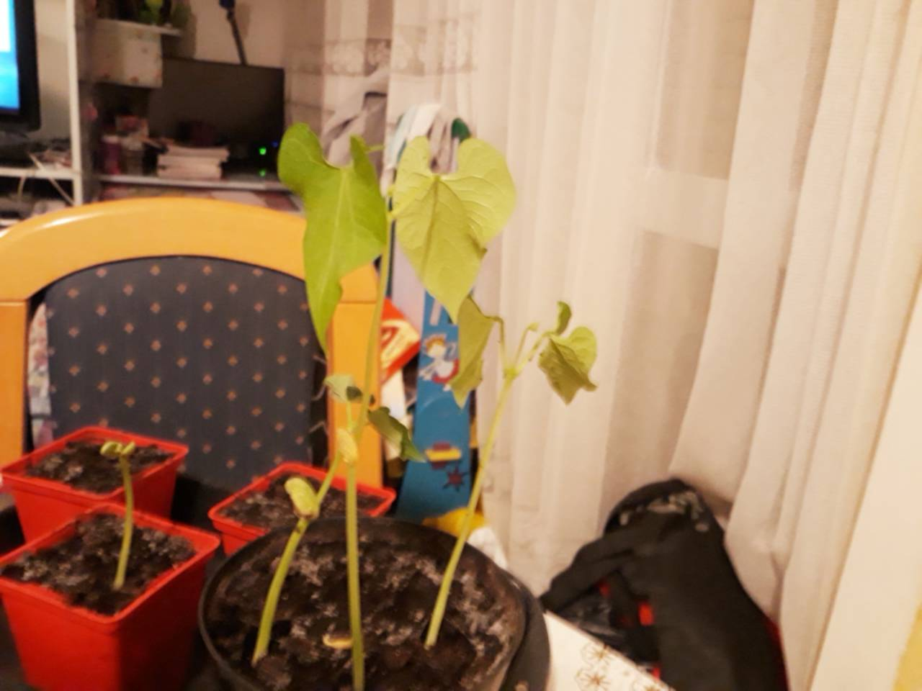
Sva tri graha su se uspravila
i imaju dva lista supke su im
se smežurale i otpale.

Slide 11
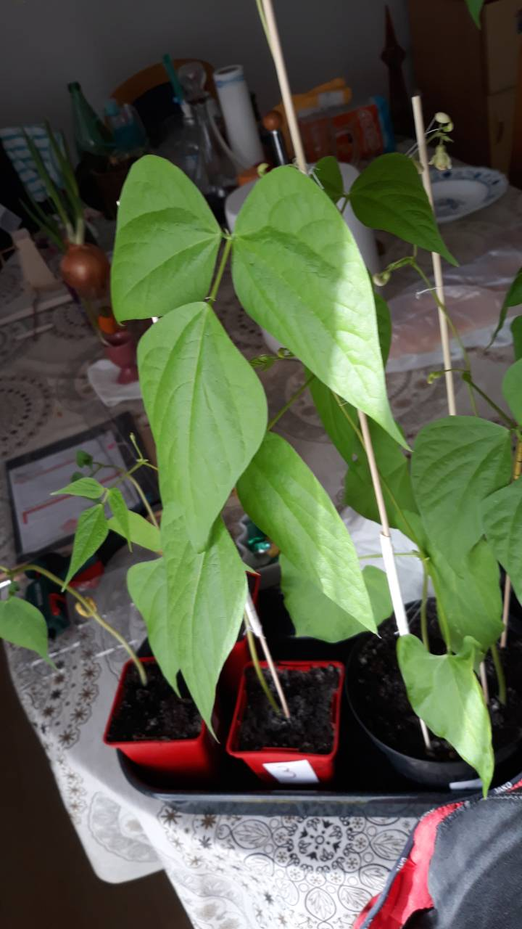
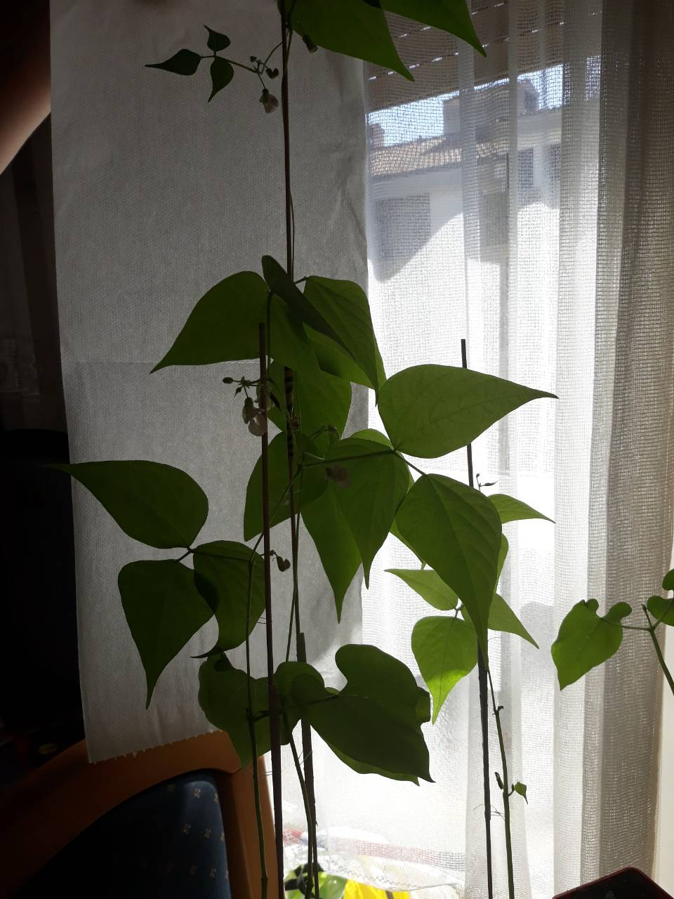
Grah ima 40 cm počeli
su mu rast novi listovi

Slide 12
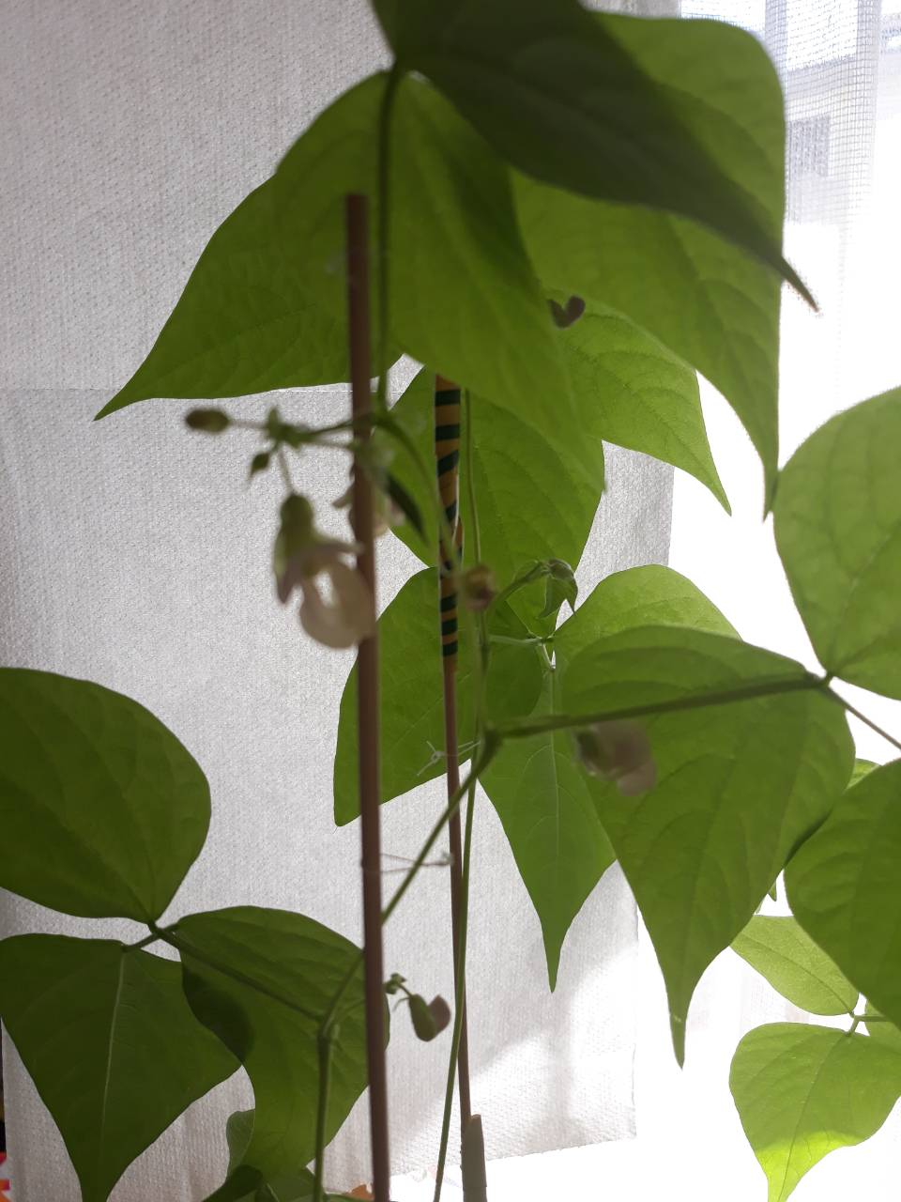
Grah je procvjetao i
narastao je oko 50 cm.

Slide 13
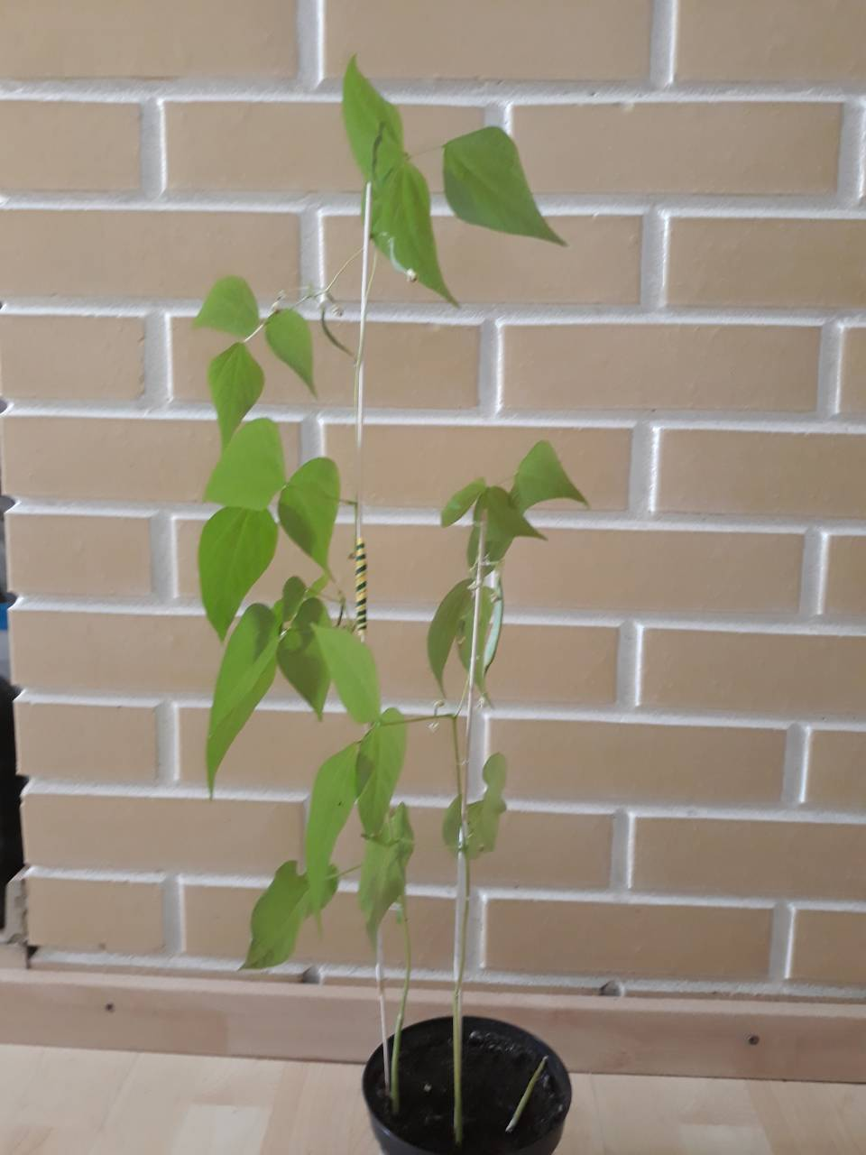
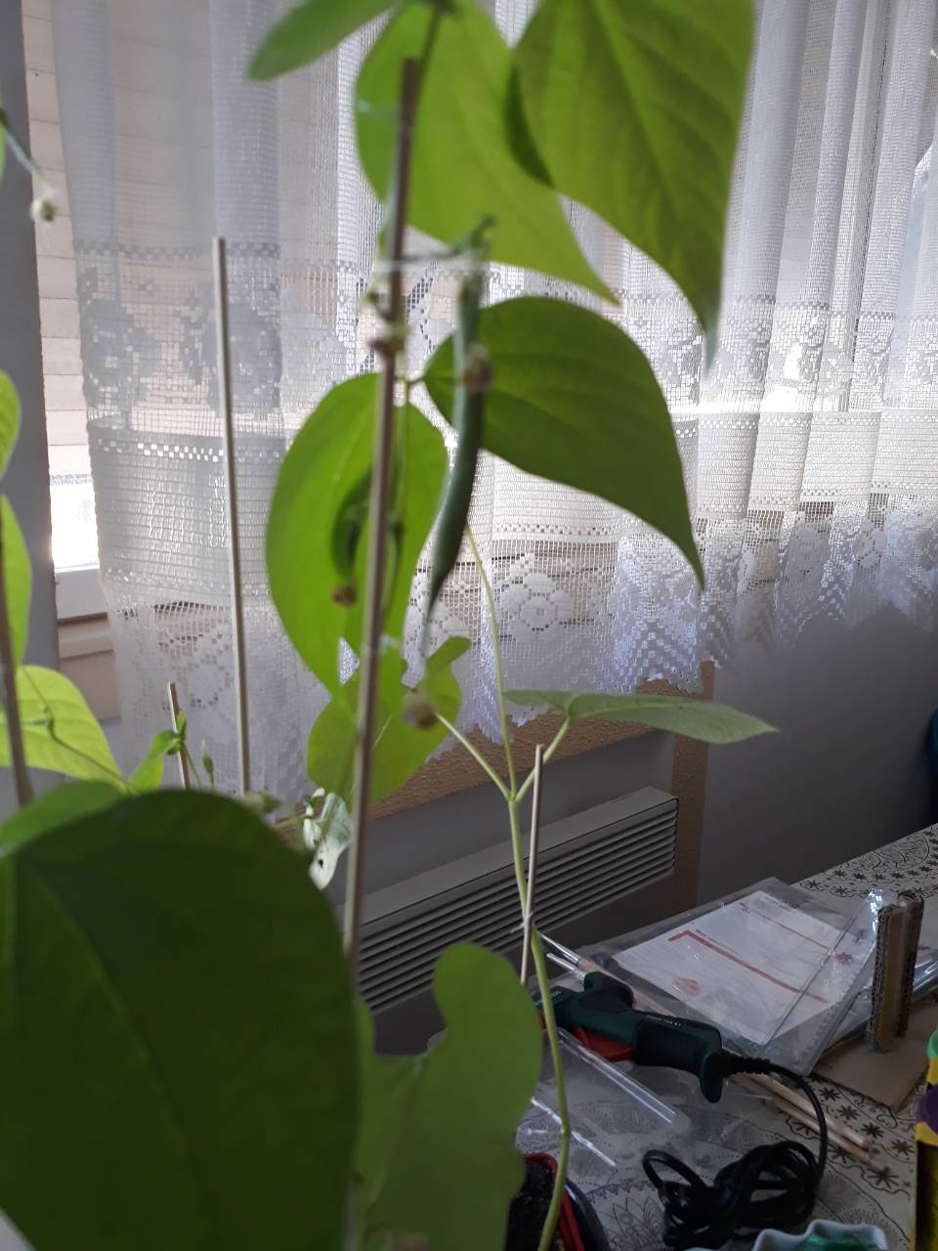
Cvijetići su se sasušili
i došao je plod.

Slide 14
KRAJ
izradila
Lana Paškalin 5.b

